Slide 1
从零安装双系统
注意：请务必使用32位的Ubuntu系统，否则在作业中可能会遇到麻烦

Slide 2
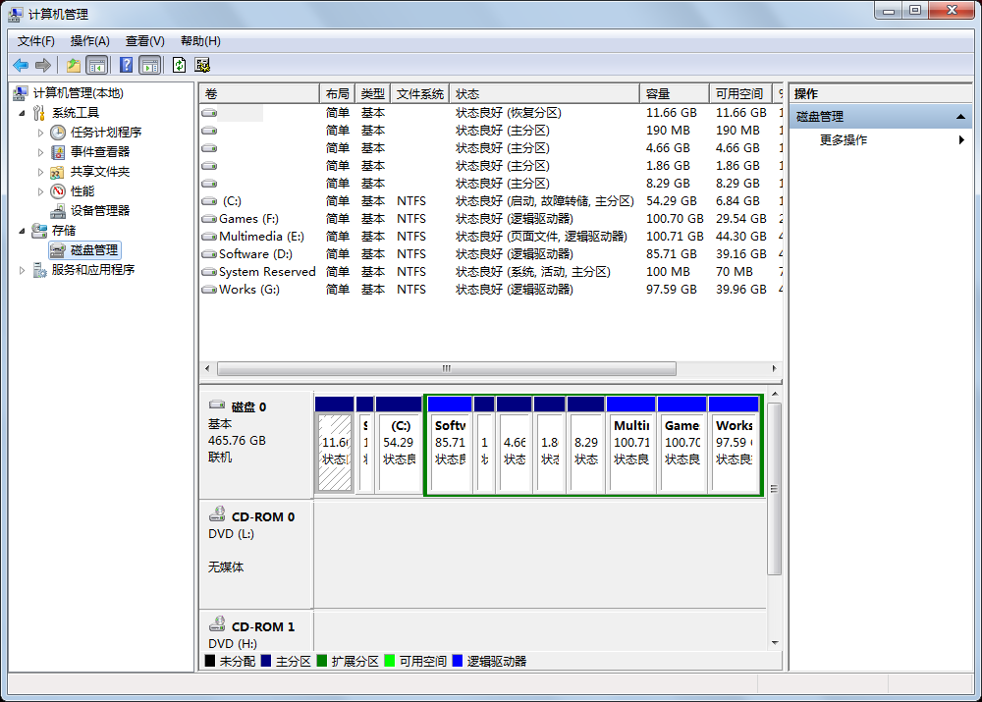
I. 首先你得有一块空间
右键单击“计算机”打开“管理”
进入磁盘管理页面
准备一块比较好的地方，目测15G-20G足够
比如说G盘好了，从G盘分15G出去
右键单击G盘，选择“压缩卷”

Slide 3
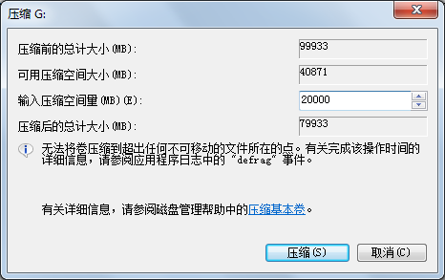
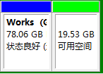
I. 首先你得有一块空间
在输入压缩空间量里填“20000”MB，这样压出来差不多是20个G
然后什么都不要做，切记。保持在这个绿色的状态。

Slide 4
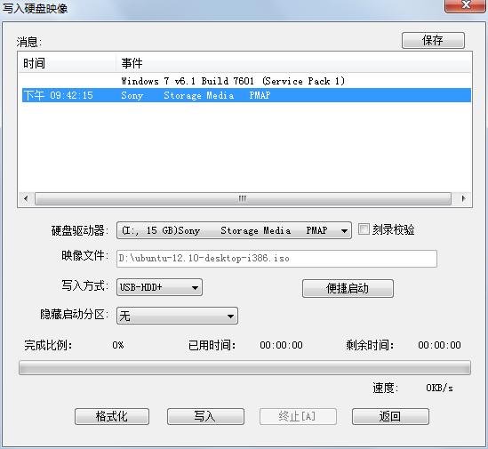
II. 接下来向U盘里写入
你需要一个UltraISO
打开UltraISO
单击“文件”中的“打开”，载入Ubuntu镜像文件
插入U盘
单击“启动”中的“写入硬盘映像”
选择U盘
点击“便捷启动”->“写入新的硬盘主引导记录”->“USB-HDD+”
点击“写入”

Slide 5
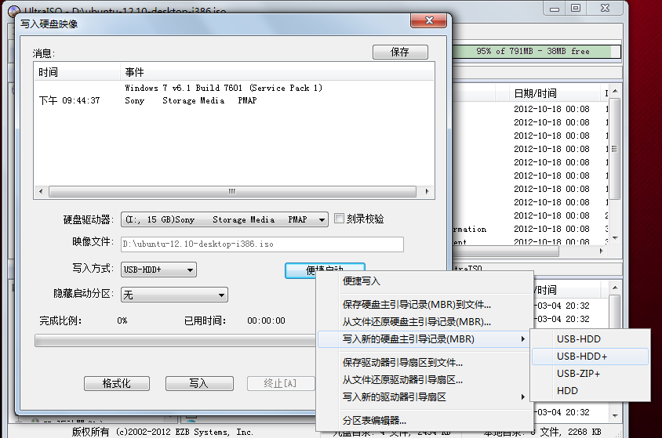
II. 接下来向U盘里写入

Slide 6
III. 关机安装Ubuntu
重启后在BIOS中选择从U盘引导
插入U盘
重启
启动后选择安装Ubuntu
语言什么的不用提了吧

Slide 7
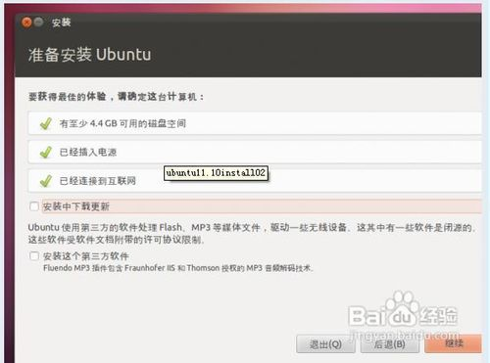
III. 关机安装Ubuntu
关机以后截不了图了
从网上找了些图大家凑活看吧
这里的“更新选项”不建议选，因为比较慢
前方高能

Slide 8
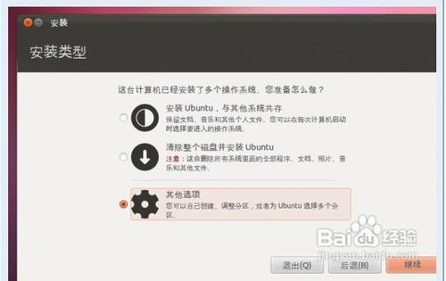
III. 关机安装Ubuntu
这里非常重要
在“安装类型”中一定要选择“其他选项”
选错了可能电脑就跪了

Slide 9
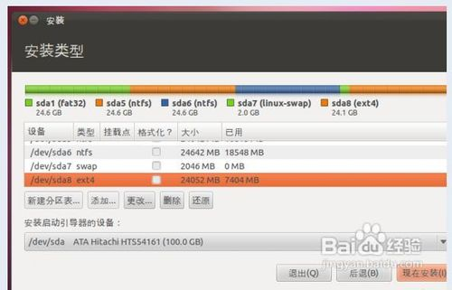
III. 关机安装Ubuntu
选中之前分出来的20G空闲空间，不要搞错了。
点击“添加”，会弹出“创建新分区”窗口

Slide 10
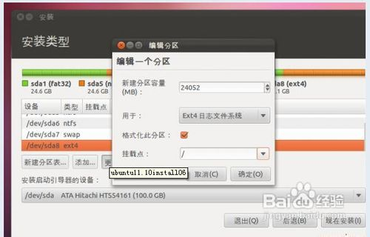
III. 关机安装Ubuntu
在这里创建分区，一般来说需要4块就够了
分区内容和参数见下张

Slide 11
III. 关机安装Ubuntu
先分200M空间（大于200M没关系），作为引导分区，挂载点选择“/boot”，“用于”中选择默认的“Ext4日志文件系统”。这里一定要记住“/boot”分区的大小和分区号，之后会用到。
再分4G-8G左右的空间（一般为内存的两倍），作为交换分区，这个是没有挂载点的，在“用于”中选择“swap交换分区”
再分配10G左右给系统分区，挂载点选择“/”，装系统和软件， “用于”中选择默认的“Ext4日志文件系统” 。
剩下的空间分给个人文件分区，挂载点选择“/home”，作用类似于“我的文档”， “用于”中选择默认的“Ext4日志文件系统” 。

Slide 12
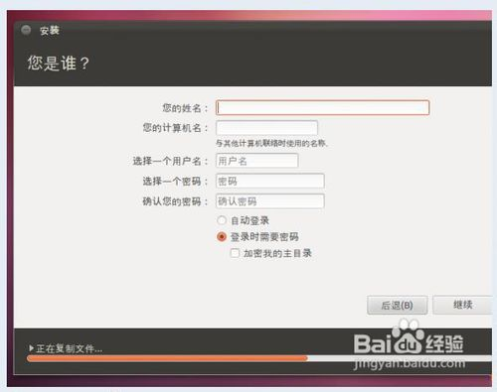
III. 关机安装Ubuntu
剩下一些配置信息，选择时区啊，键盘布局啊，用户名啊，密码啊之类的。
接下来可以等了。
安好了重启，别忘了把U盘拔下来。

Slide 13
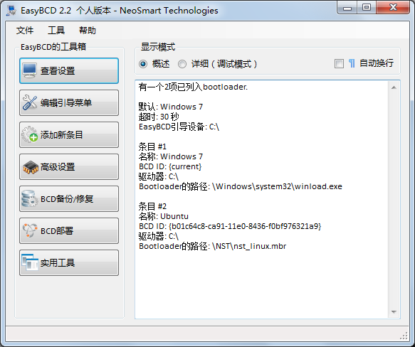
IV. 发现进不去Ubuntu
拔掉U盘之后重启会直接进入Windows系统
恭喜你，成功了一大半
接下来你需要“EasyBCD”这个软件
前方高能

Slide 14
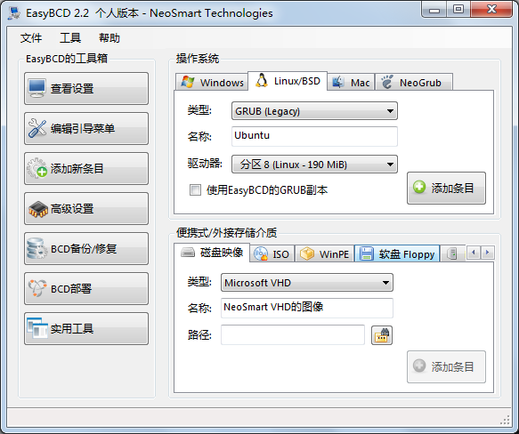
IV. 发现进不去Ubuntu
这里乱玩的话电脑一样会挂掉
点击左侧“添加新条目”。
在右侧选择“Linux/BSD”。
“名称”随便，一般就写“Ubuntu”。
驱动器选择当时的“/boot”分区那里，分区号和大小都对了就行了。
点击添加条目。
关掉EasyBCD

Slide 15
V. 收工重启
到这里大功告成，接下来就是关机重启，进入Ubuntu界面，进行一些更新和熟悉。
之前安的那些软件，用不到就卸载了吧。
附上一篇教程日志：http://www.cnblogs.com/zhengyuhong/archive/2013/10/24/3386677.html

